Slide 1
FINCA
Flight Integration and Navigation Control Architecture
Savva Popov
10.03.2025

Slide 2
1. HLAVNÍ POŽADAVKY PROJEKTU
Regulace a stabilizace avionickych zařízení
Bezdrátová komunikace a ovládaní (Telemetrie a Remote Control)
Senzorika = IMU (Inertal Measurment Unit), barometry, teploměry, magnetometry
Možnost přidaní navigačních modulu GNSS/

Slide 3

2. NÁVRH HLAVNÍHO PCB
ESC = Electronic speed controller, Driver pro BLDC motory
Motory s používané pro pohon
24V Vstup
CONN.
ESC
BLDC MOTORS
RC MODULE
2.4GHz RF modul
Konektor pro napájení PCB
VOLTAGE MONITOR
EEPROM
GPS
GNSS modul
DC-DC 5V
5V
I2C2 BUS
SENSORICS
5V Step-Down converter
FCU
SCU
IMU = Inertial Measurement Unit, zabudovaný gyroskop a akcelerometr
IMU
DC-DC 3V3
3V3
3.3V Step-Down converter
Senzory, MCU, EEPROM
I2C BUS
TEMP
Teploměr
5V
USB
USB
BARO
Barometr
FCU = Flight Control Unit
USB Konektor
SCU = Sensor and Communication Unit

Slide 4
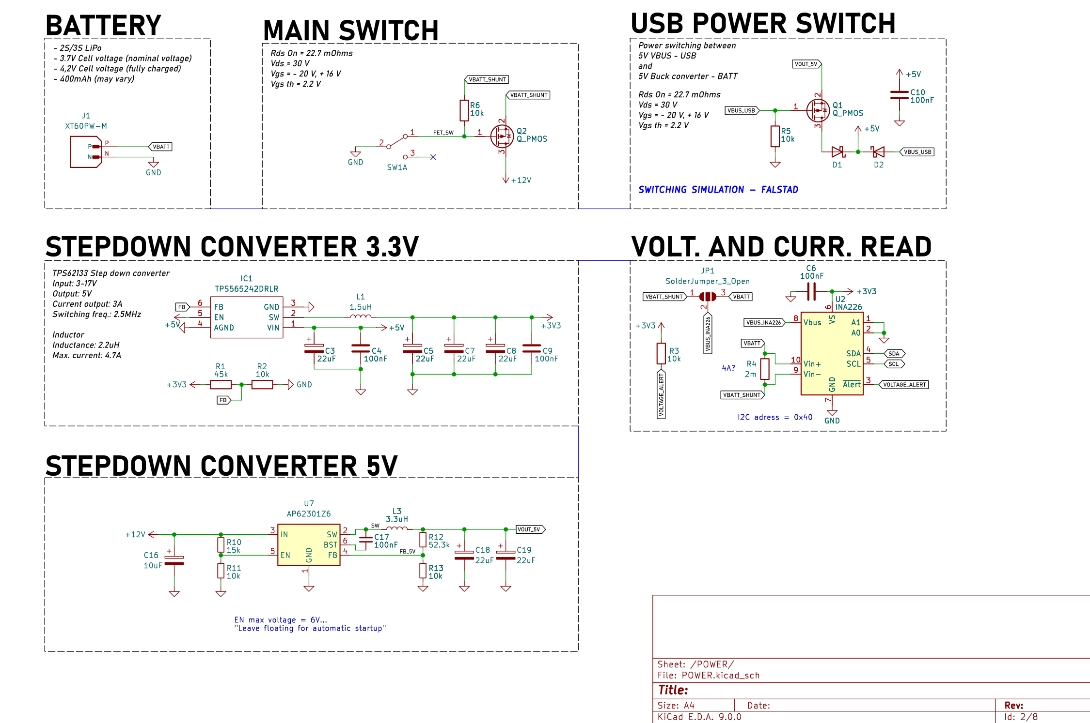
2.2 ELEKTRONICKÁ ČÁST – NAPÁJENÍ

Slide 5
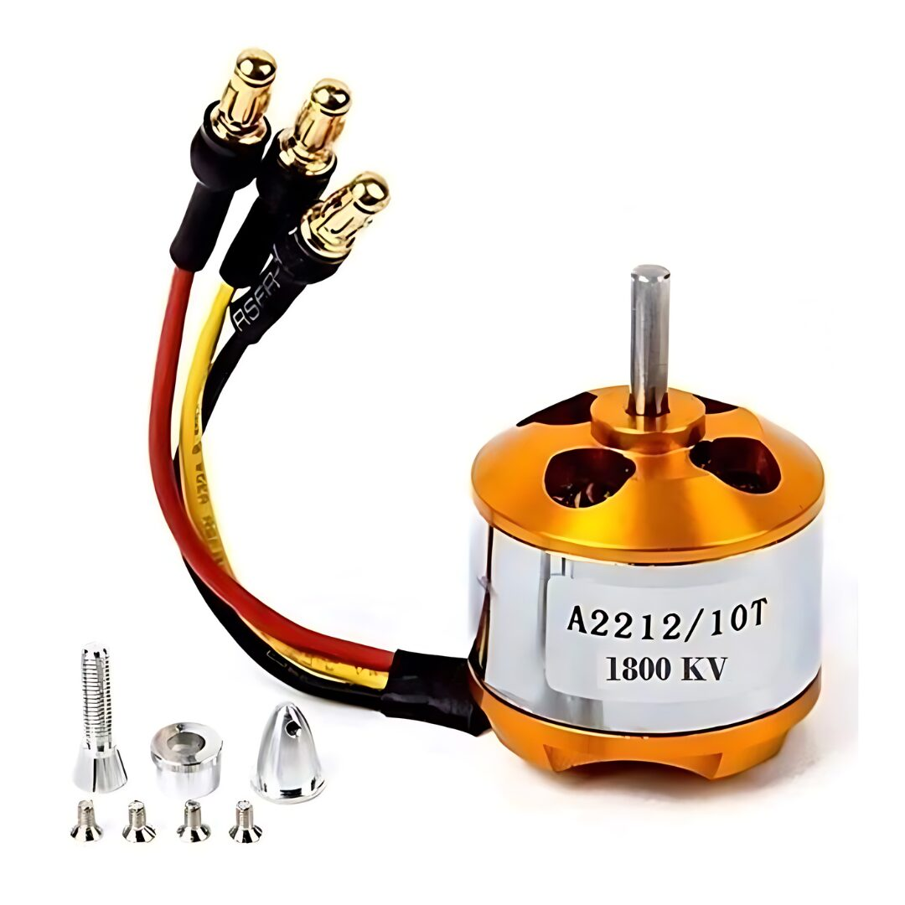
3. POHONNÝ SYSTÉM
Pohyb dronu bude řešen pomocí BLDC motorů
Požadavky pro pohon:
  Vysoka rychlost BLDC motorů
  Možnost přidaní enkodérů

Slide 6
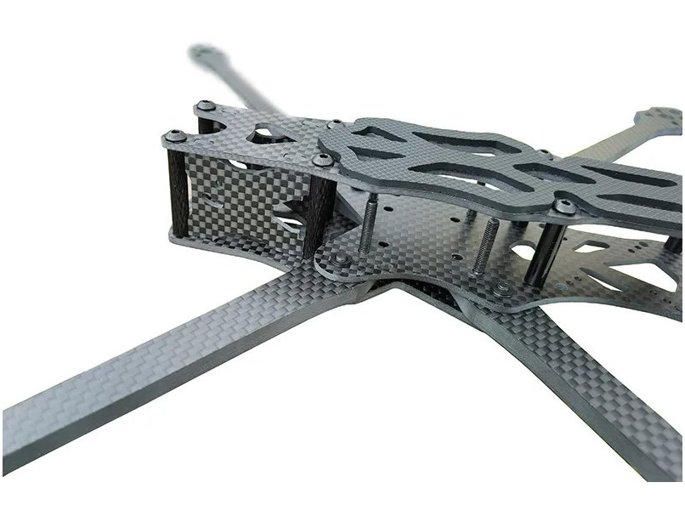
4. MECHANIKA
3D tištěna konstrukce z filamentu PC Blend Carbon Fiber
V případě komplikaci z konstrukci je možné vytvořit „simulační podložku“ která bude simulovat stabilizace zařízení

Slide 7



5. SOFTWARE
Regulace pomocí PID regulátoru / Kalmanové filtry
Jazyk: C/C++
Vývojové prostředí: Vscode, STM32CubeIDE
Extension: PlatformIO
Knihovny: Arduino.h, FreeRTOS
Operační systém: FreeRTOS

